Slide 1
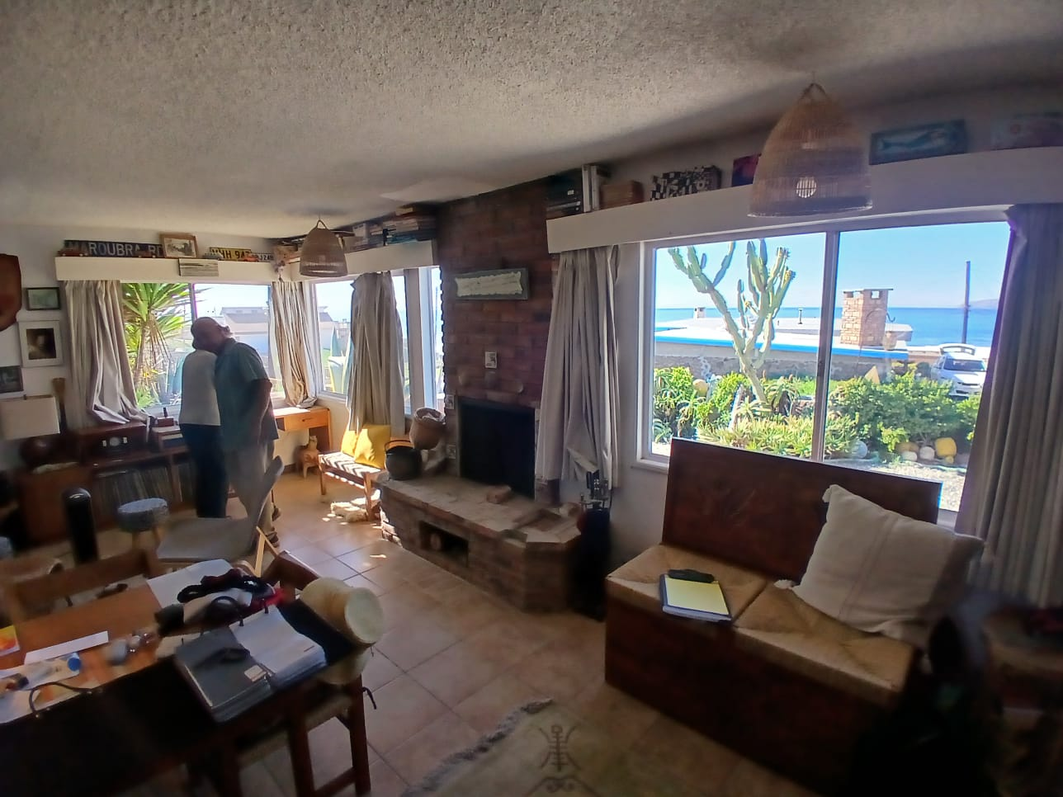
VENTANA C
VENTANA B
CENTER OPEN
VENTANA A
PANEL DERECHO
PANEL IZQUIERDO
90
76 ½
90
56
56
56
CORTINAS PINCH PLEAT RIEL HOTELERO DE BASTON
MONTADO A PARED
VENTANA A PANEL IZQUIEDO
VENTANA B PANEL DERECHO
VENTANA C CENTER OPEN
HACER DEDUCCIONES
TELA BLACK OUT FAB100POL-03579

